Slide 1
Wetterinformation

Slide 2
Rechtliche Grundlage
LuftVO §3a:
(2) Für einen Flug, der über die Umgebung des Startplatzes hinausführt (Überlandflug) und vor einem Flug nach Instrumentenflugregeln hat sich der Luftfahrzeugführer über die verfügbaren Flugwettermeldungen und -vorhersagen ausreichend zu unterrichten. Vor einem Flug, für den ein Flugplan zu übermitteln ist, ist eine Flugberatung bei einer Flugberatungsstelle einzuholen.
(3) Ein Flug führt über die Umgebung des Startplatzes hinaus, wenn der Luftfahrzeugführer den Verkehr in der Platzrunde nicht mehr beobachten kann.

Slide 3
Info vor dem Flug
Individuelle Flugwetterberatung
Flugwetterwarten des DWD auf Flughäfen
persönlich oder telefonisch (Telefonnummern im AIP)
innerhalb 2 Stunden vor dem Start

Slide 4
Info vor dem Flug: GAFOR
Automatische Flugwetteransage (AFWA)
Vorhersage der Sichtflugmöglichkeiten in den einzelnen Gebieten für jeweils drei aufeinanderfolgende 2-Stunden-Perioden im GAFOR-Code
Aufsprache: alle 3 Stunden (planmäßig)
gültig für VFR-Flüge innerhalb Deutschlands bis 10 000‘
ausreichend nach §3a LuftVO, sofern in der letzten Stunde vor dem Start abgerufen

Slide 5
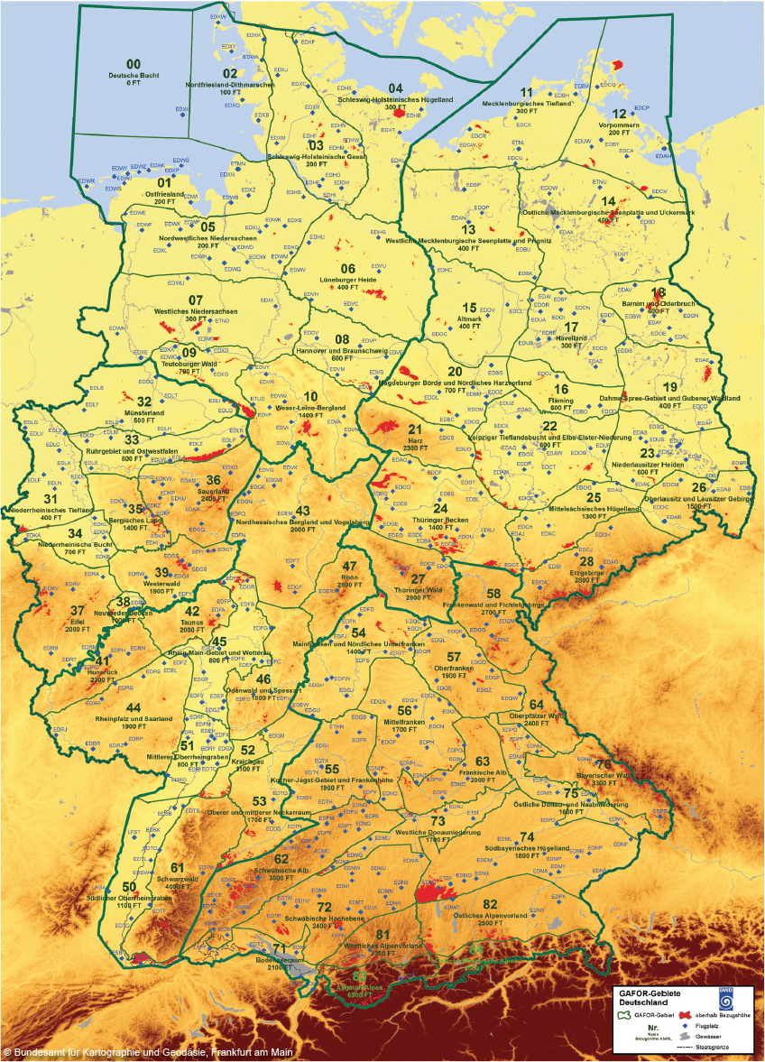
Info vor dem Flug: GAFOR

Slide 6
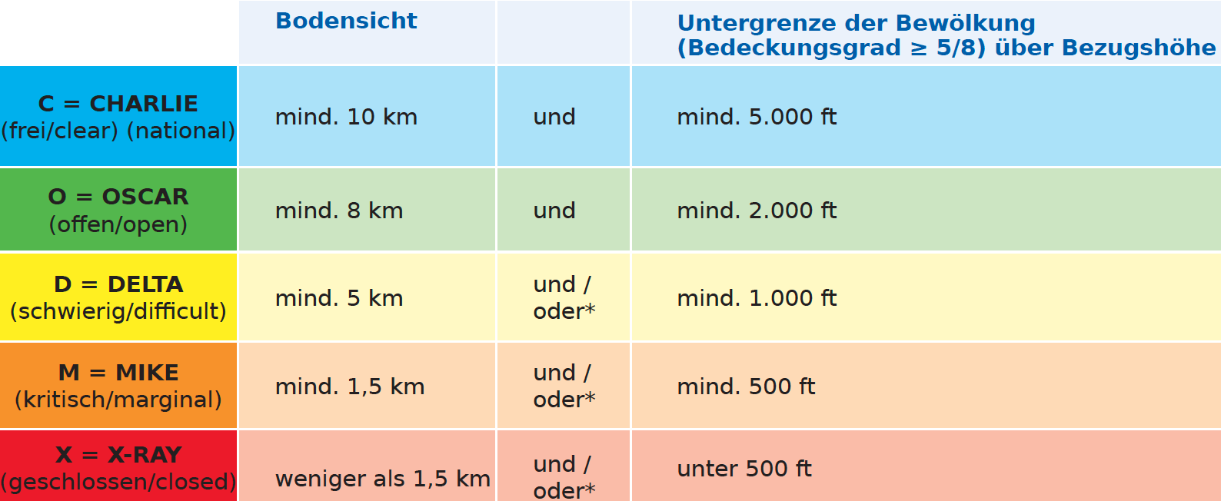
Info vor dem Flug: GAFOR

Slide 7
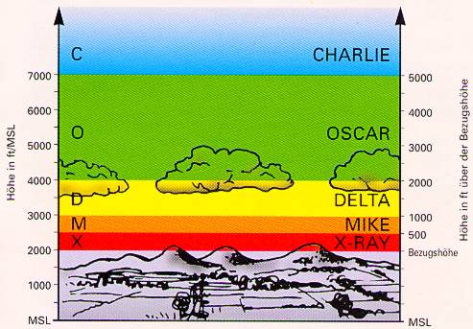
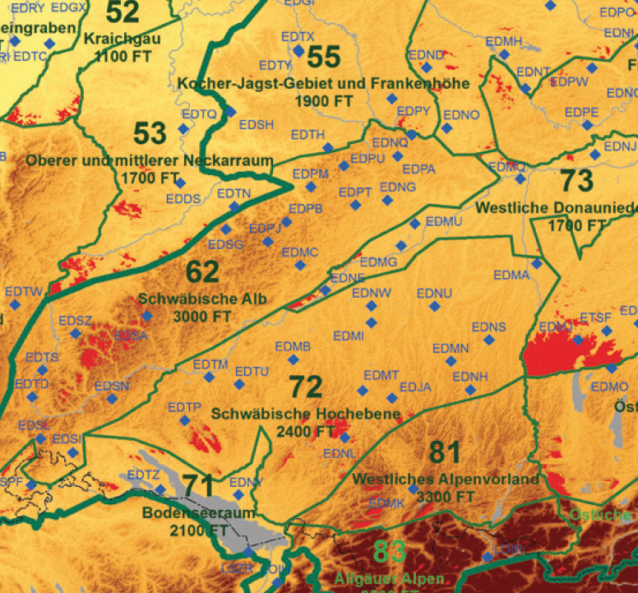
Info vor dem Flug

Slide 8
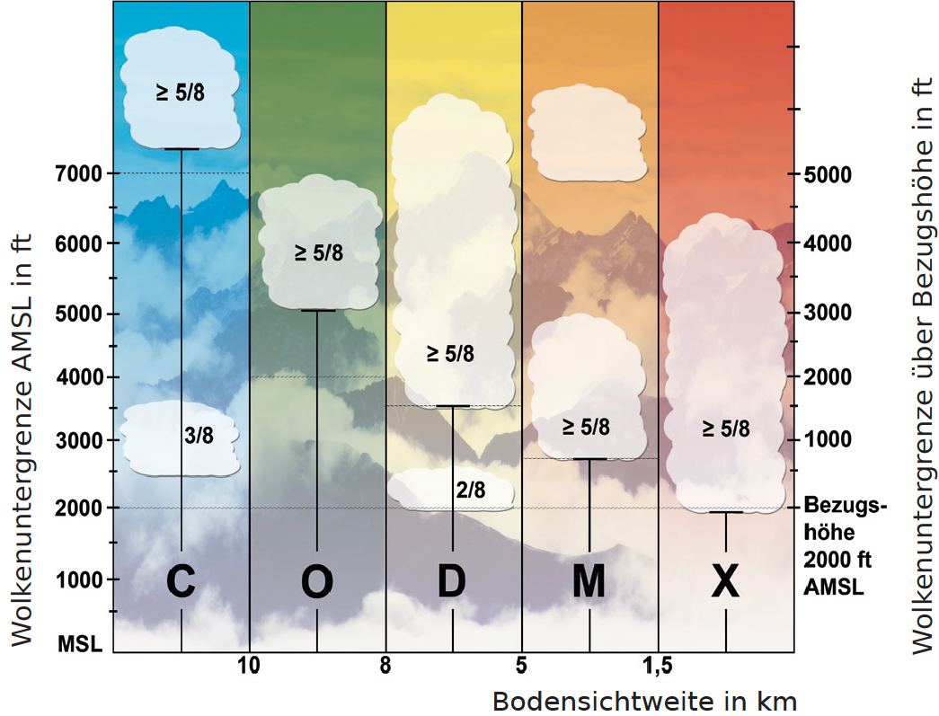
Info vor dem Flug: GAFOR

Slide 9
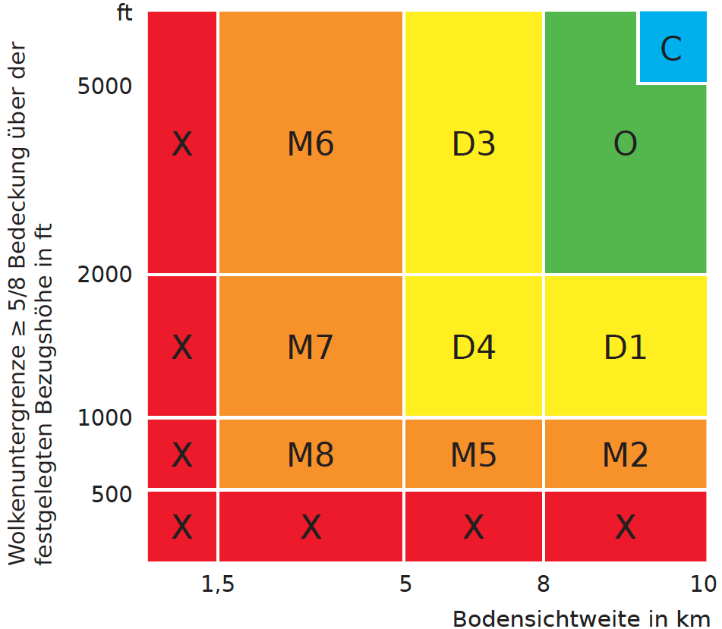
Info vor dem Flug: GAFOR

Slide 10
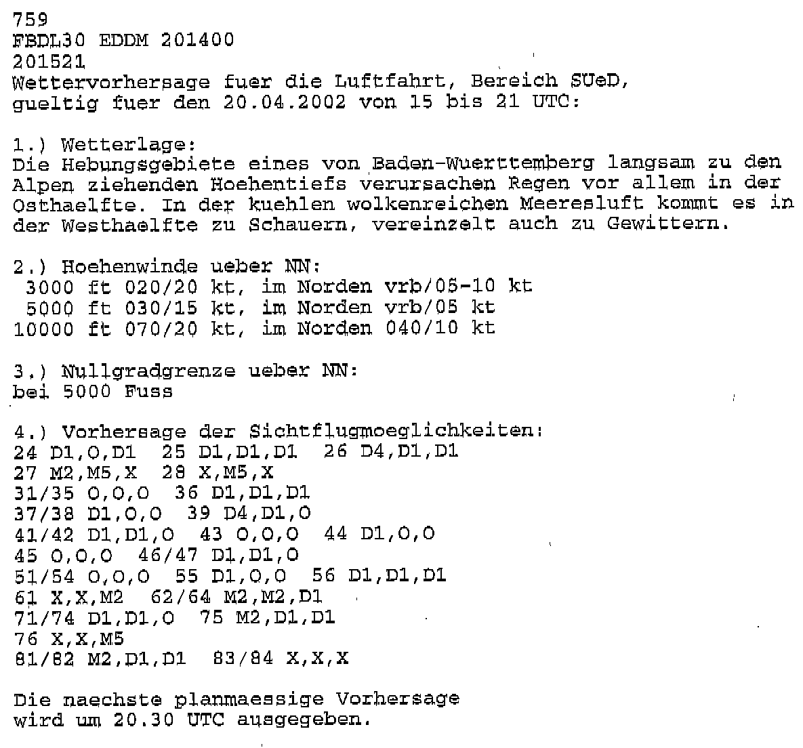
Info vor dem Flug: GAFOR

Slide 11
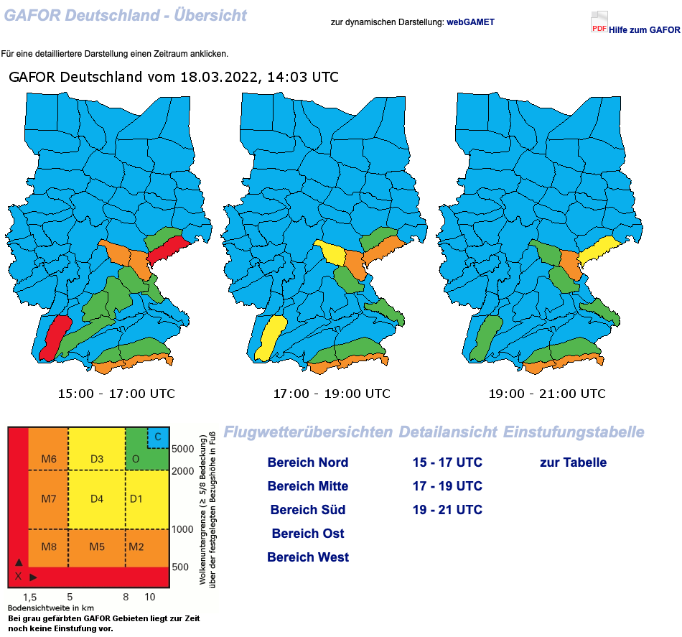
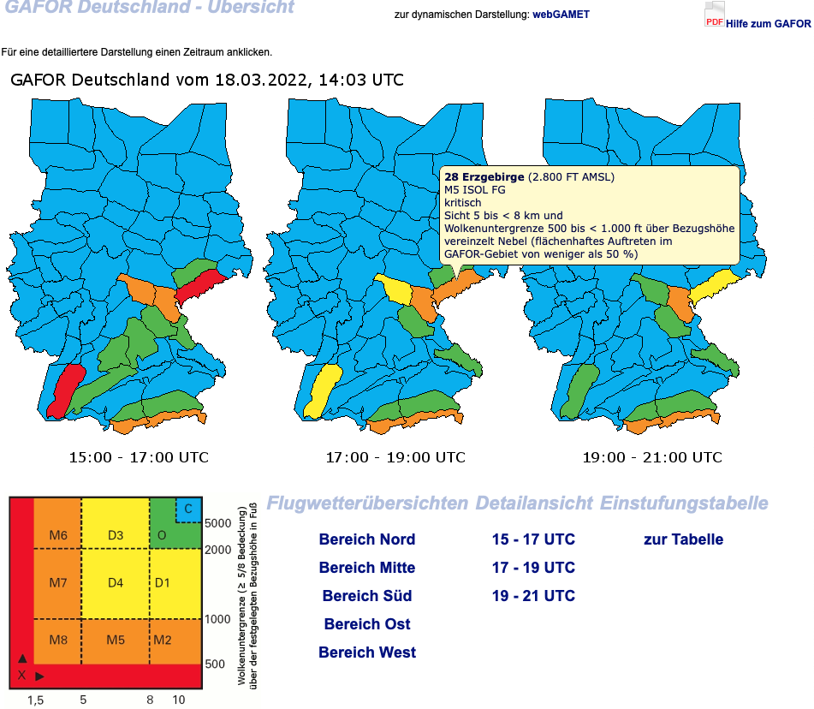
Info vor dem Flug: GAFOR

Slide 12
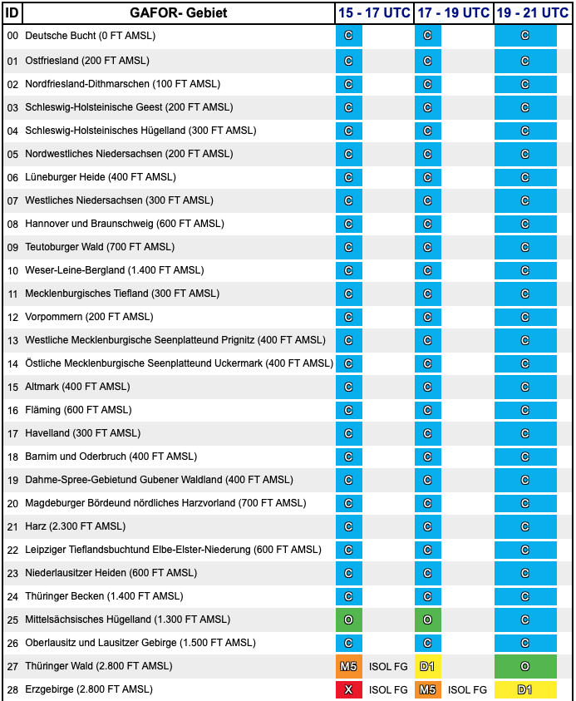
Info vor dem Flug: GAFOR

Slide 13
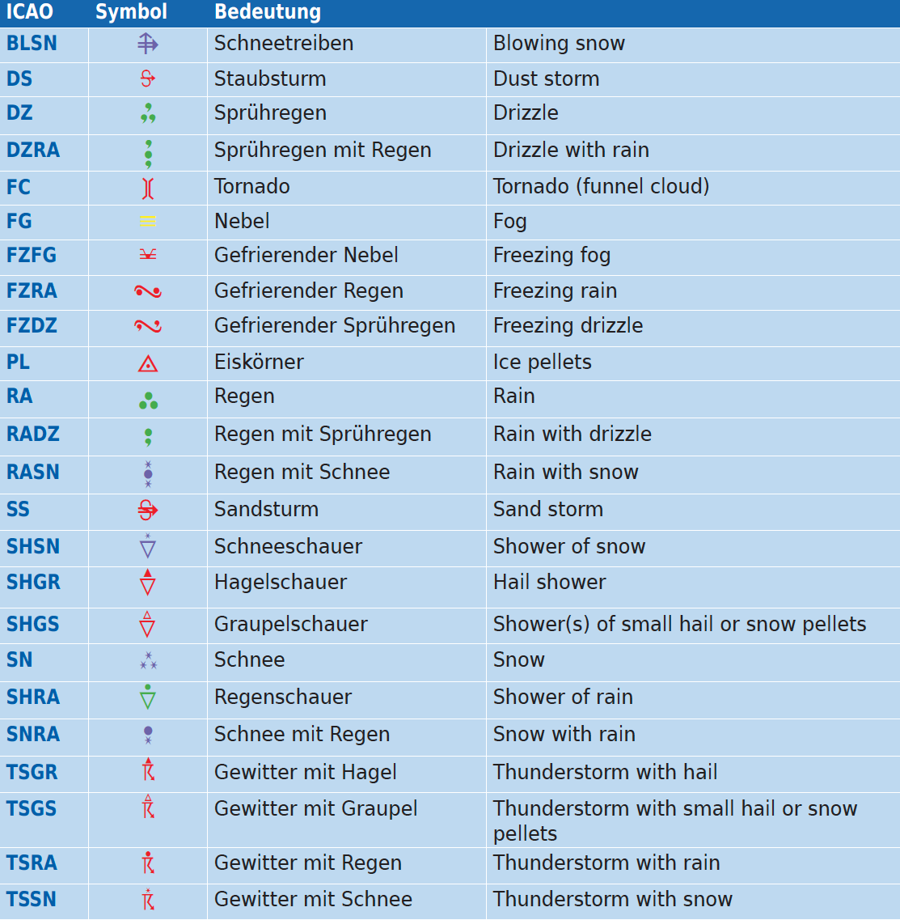
Info vor dem Flug: GAFOR

Slide 14
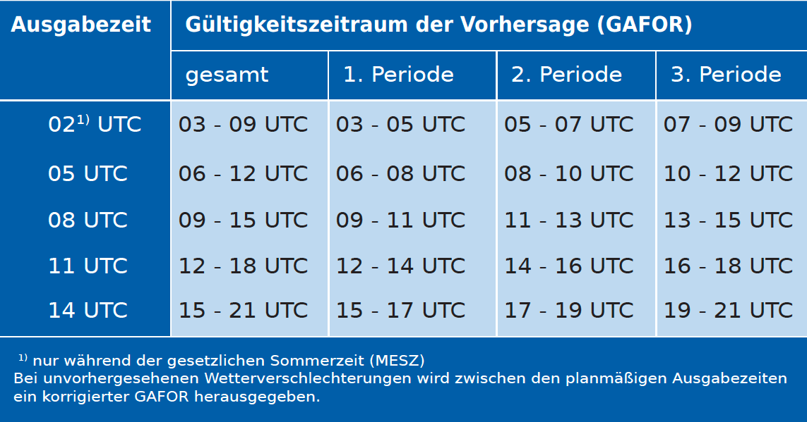
Info vor dem Flug: GAFOR

Slide 15
Info vor dem Flug: METAR
Meteorological Aerodrome Routine Report
planmäßige Flughafenwettermeldung
Ausgabe alle 30' (H+20, H+50) mit Trend für die nächsten 2 Stunden
Schlüssel im AIP MET / pc-met

Slide 16
Info vor dem Flug: METAR
Ausgabetag
Wolken in Hektofuß GND
QNH
Änderung
Wind: Richtung und Stärke
Temperatur/Taupunkt
Beobachtungszeit
Sicht
STUTTGART_ECHTERDINGEN STR/EDDS SAEDDS 070750Z 05011KT 9999 SCT037 M00/M11 Q1021 NOSIG=
KARLSRUHE_BADEN_BADEN FKB/EDSB SAEDSB 070750Z 05013KT 9999 FEW032 02/M09 Q1023=
NUERNBERG NUE/EDDN SAEDDN 070750Z 33004KT 9999 -SHSN SCT015 SCT030 M02/M07 Q1022 TEMPO 3000 SHSN=
MUENCHEN_FJS MUC/EDDM SAEDDM 070750Z 01008KT 9999 FEW025 BKN230 M03/M10 Q1019 NOSIG=
AUGSBURG AGB/EDMA SAEDMA 070750Z 02008KT 350V060 9999 VCSH BKN022TCU M03/M08 Q1020=
DUESSELDORF DUS/EDDL SAEDDL 070750Z 06006KT CAVOK 02/M09 Q1027 NOSIG=
Wolken: FEW: 1/8-2/8 SCT: 3/8-4/8 BKN: 5/8-7/8 OVC: 8/8
Wetter
Clouds and visibility o.k. Sicht > 10 km keine Wolken < 5000 ft kein Cb keine Wettererscheinung
Wind-Variation > 60°
Änderung: NOSIG TEMPO BECMG

Slide 17
Info vor dem Flug: TAF
Terminal Aerodrome Forecast
Flugplatzwetter-Vorhersage für die nächsten 9 Stunden
Ausgabe alle 3 Stunden
Schlüssel im AIP MET / pc-met

Slide 18
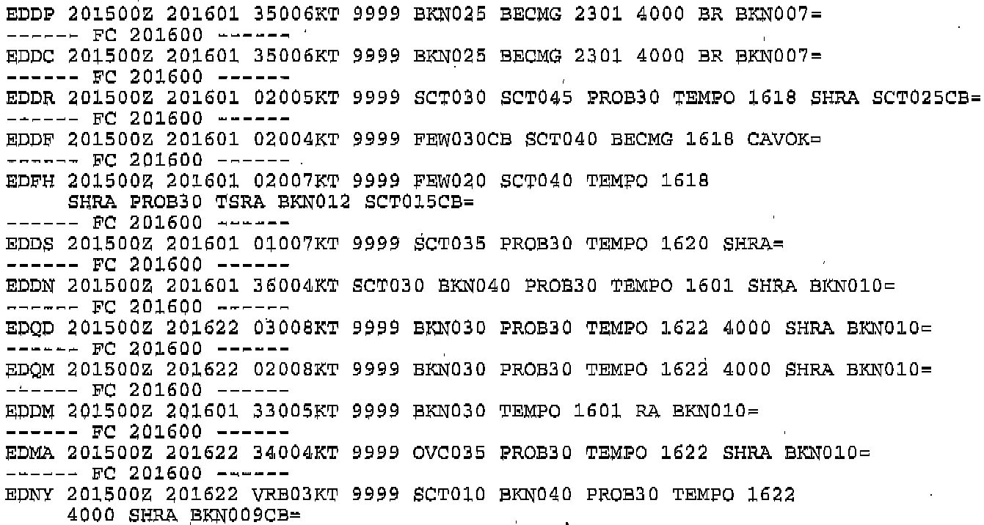
Info vor dem Flug: TAF

Slide 19
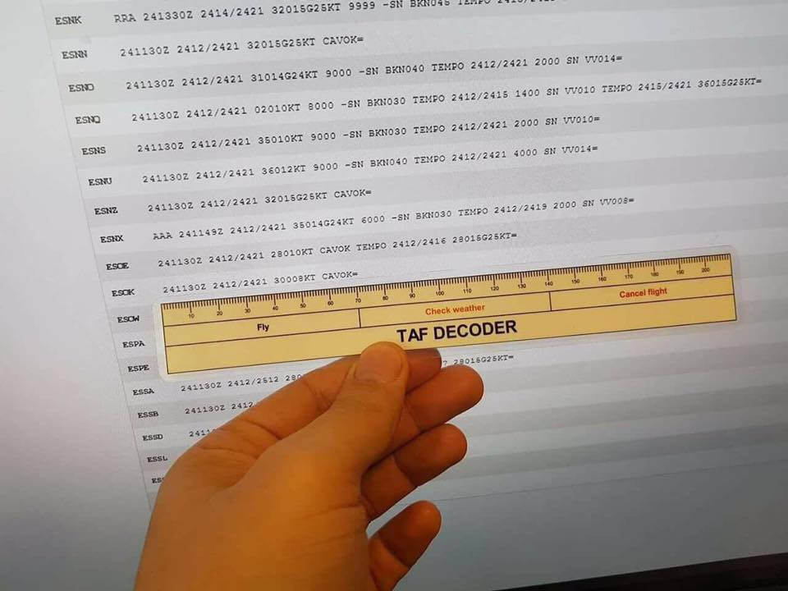
Info vor dem Flug

Slide 20
Info vor dem Flug: Bodenwetterkarte
großflächiger Wetterüberblick (Druckverteilung, Wind, Fronten)
Stationskreise

Slide 21
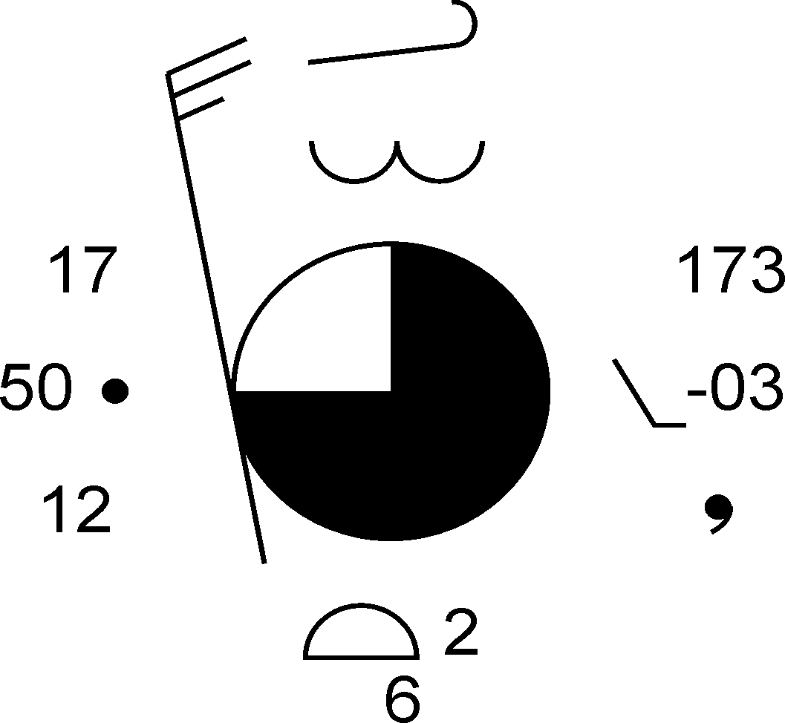
Info vor dem Flug: Stationskreis
hohe
mittelhohe
Temperatur
Druck
Sicht und Wetter
Druck- änderung
vergangenes Wetter
Taupunkt
tiefe Wolken (Art, Höhe, Be- deckungsgrad)
Gesamtbedeckungsgrad Windrichtung/-geschwindigkeit

Slide 22
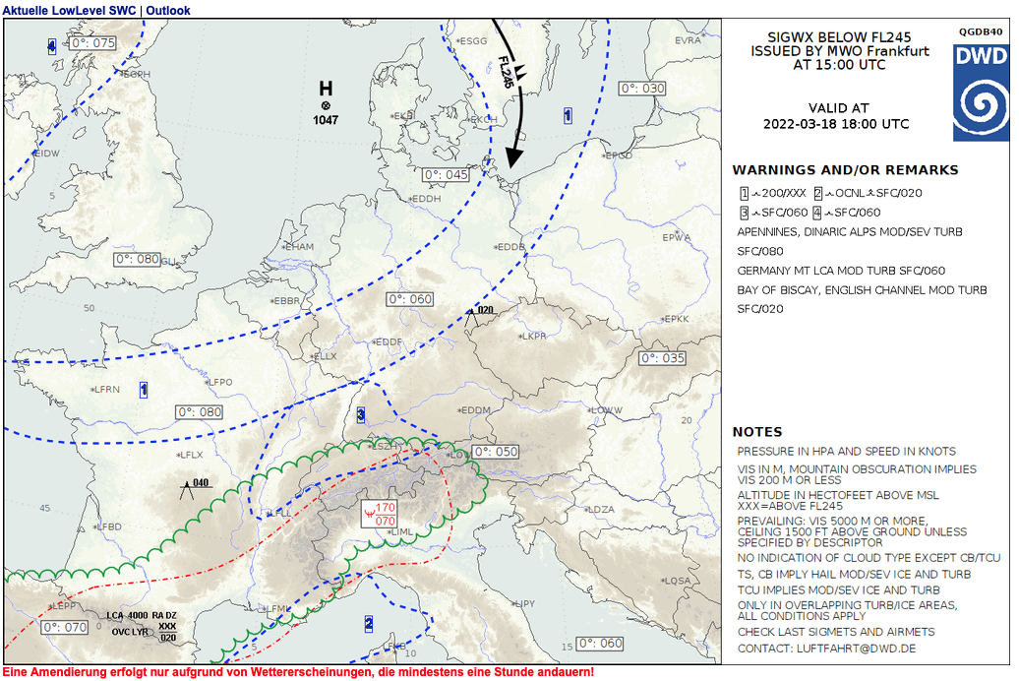
Info vor dem Flug: LL SWC
Notes:
Low Level Significant Weather Chart (below FL 245)

Slide 23
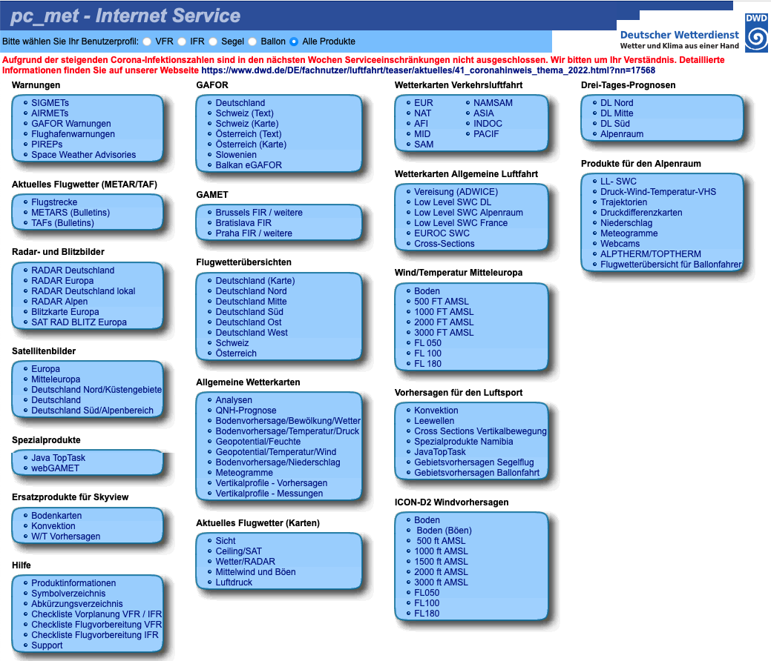
Info vor dem Flug: pc-met

Slide 24
Während des Flugs: ATIS
Automatic Terminal Information Service
METAR wird über ATIS ausgestrahlt
Frequenz: AIP (Anflugblätter)
ATIS Stuttgart 126.125

Slide 25
Während des Flugs: VOLMET
METAR-Sammlung
Frequenz: AIP MET / ICAO-Karte
Zugspitze VOLMET 130.475

Slide 26
Während des Flugs: SIGMET
Wettermeldung bei signifikanten Wettererscheinungen
über FIS
Frequenz: ICAO-Karte

Slide 27
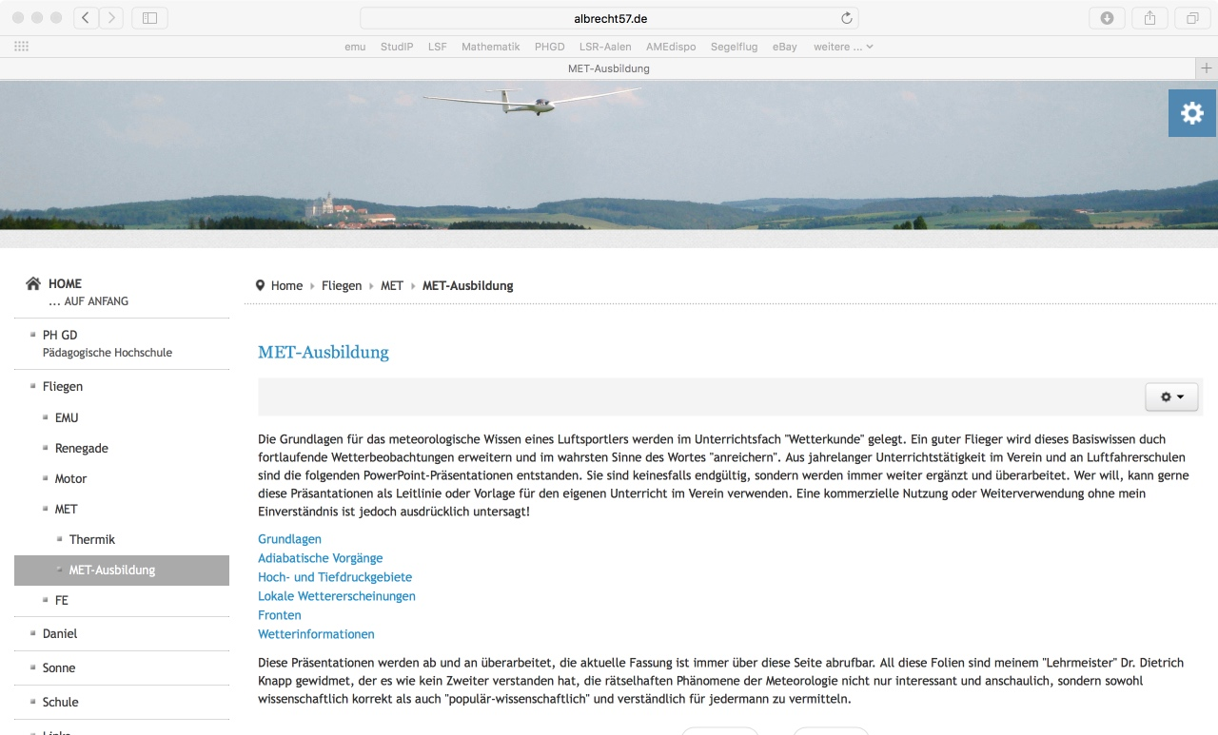
www.albrecht57.de

